Slide 1
Цілі Розвитку Тисячоліття в Україні: ґендерний вимір
Ганна Герасименко,
кандидат економічних наук,
старший науковий співробітник
Інститут демографії та соціальних досліджень
ім. М.В. Птухи НАН України

Slide 2
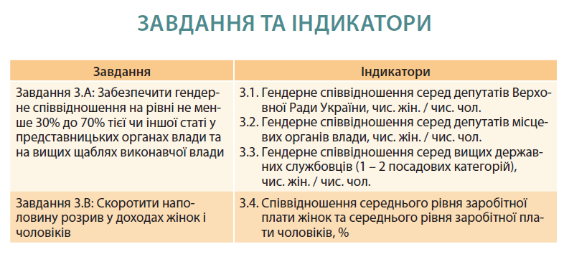

Slide 3
Стан досягнення завдань за ЦРТ-3 «Забезпечення ґендерної рівності»

Slide 4
Історичний ракурс
2001 | Закон України «Про попередження насильства в сім’ї»
2005 | Указ Президента України «Про вдосконалення роботи центральних і місцевих органів виконавчої влади щодо забезпечення рівних прав та можливостей жінок та чоловіків»
 | Закон України «Про забезпечення рівних прав та можливостей жінок і чоловіків»
2006 | Державна програма з утвердження ґендерної рівності в українському суспільстві на період до 2010 року
 | Положення про Міжвідомчу раду з питань сім’ї, ґендерної рівності, демографічного розвитку, запобігання насильству в сім’ї та протидії торгівлі людьми
2010 | План заходів з проведення Національної кампанії «Стоп насильству!» на період до 2015 року
2011 | Закон України «Про протидію торгівлі людьми»
 | Концепція Державної програми забезпечення рівних прав та можливостей жінок і чоловіків на період до 2016 року
 | Державна цільова соціальна програма підтримки сім’ї до 2016 року
2012 | Державна цільова соціальна програма протидії торгівлі людьми на період до 2015 року
 | Закон України «Про засади запобігання та протидії дискримінації в Україні»
2013 | Державна програма забезпечення рівних прав та можливостей жінок і чоловіків на період до 2016 року
 | Внесення положення про 30-відсоткові ґендерні квоти у списках загальнонаціональних партій до Закону України «Про політичні партії в Україні»

Slide 5
ґендерний паритет в представницьких органах влади: Верховна Рада України
2000 | 2001 | 2002 | 2003 | 2004 | 2005 | 2006 | 2007 | 2008 | 2009 | 2010 | 2011 | 2012 | 2013 | 2014 | 2015
Індикатор 3.1. Ґендерне співвідношення серед депутатів Верховної Ради України, жін./чол. (%)
8/92 | 8/92 | 5/95 | 5/95 | 5/95 | 5/95 | 9/91 | 8/92 | 8/92 | 8/92 | 8/92 | 8/92 | 9/91 | 9/91 | 11/89 | 30/70
ВРУ (травень 2015 р.): 51 жінка серед 422 народних депутатів (12%). За рівнем ґендерної збалансованості національного парламенту Україна посідає 107-е місце в світі, поступаючись більшості країн пострадянського простору, за виключенням Грузії та Вірменії.
Міжнародні порівняння: на 01.04.2015 р. жінки складали в середньому 22,1% парламентарів світу, у т.ч.: 41,5% – у Скандинавських державах, 26,8% – у країнах Північної та Південної Америки, 23,7% – у країнах Європи (без Скандинавії), 22,5 % – у країнах Африки на південь від Сахари, 19,0% – у країнах Азії, 18,1% – в Арабських державах, 13,1% – у Тихоокеанському регіоні. 43 жінки очолювали національні парламенти по всьому світу (15,8%).
Джерело: Women in National Parliaments: Regional Averages, Inter-Parliamentary Union: http://www.ipu.org/wmn-e/world.htm.

Slide 6
Представництво жінок серед депутатів місцевих рад в окремих регіонах України, початок 2015 р.

Slide 7
Відкритість представницьких органів влади для жінок зростає з переходом на нижчі рівні

Slide 8
Ґендерний паритет в органах державного управління
2000 | 2001 | 2002 | 2003 | 2004 | 2005 | 2006 | 2007 | 2008 | 2009 | 2010 | 2011 | 2012 | 2013 | 2014 | 2015
Індикатор 3.3. Ґендерне співвідношення серед вищих державних службовців (1-2 посадових категорій), жін./чол. (%)
15/85 | 16/84 | 17/83 | 17/83 | 17/83 | 22/78 | 21/79 | 22/78 | 22/78 | 23/77 | 25/75 | 27/73 | 28/72 | 28/72 | 31/69 | 30/70
Україна (травень 2015 р.): міністерські посади в Уряді України обіймали дві жінки (міністр фінансів та міністр КМУ), п’ять жінок працювали на посадах перших заступників міністрів, 11 жінок – на посадах заступників міністрів. Жінка посідає посаду Голови НБУ.
Загалом, з 18 урядів, які працювали в Україні, лише один очолювала жінка.
Міжнародні порівняння: на початок 2015 року 10 жінок були обрані головами держав (6,6%) та 14 жінок обіймали посади голів національних урядів (відповідно 7,3%). Серед країн пострадянського простору, за рівнем представництва жінок на міністерських посадах (10,5%) Україна випереджає РФ, Туркменістан та Азербайджан.

Slide 9
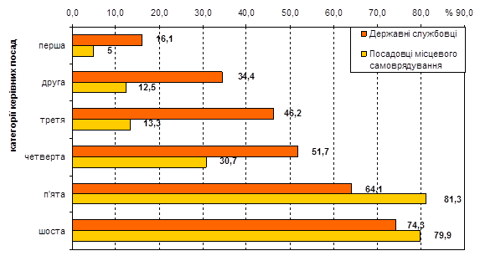
Представництво жінок в органах управління України за категоріями керівних посад, початок 2015 року
(% до загальної кількості посадовців відповідної категорії)
Джерело: Кількість державних службовців та посадових осіб місцевого самоврядування на 31 грудня 2014 року : Статистичний бюлетень. - К.: Державна служба статистики України, 2015. – С. 9, 27.

Slide 10
Співвідношення середньої заробітної плати жінок та середньої заробітної плати чоловіків в Україні, %
Джерело: Державна служба статистики України.
Міжнародні порівняння: в середньому по країнах ЄС-27 ґендерний розрив у рівні оплати праці жінок і чоловіків становив 16,4% в 2013 р.

Slide 11
Особливості ґендерних відмінностей у рівні заробітної плати за видами економічної діяльності в Україні, 2014 р.
Найбільший ґендерний розрив в оплаті праці |  | Найменший ґендерний розрив в оплаті праці
Види економічної діяльності | Розрив у рівні заробітної плати, % | Види економічної діяльності | Розрив у рівні заробітної плати, %
Промисловість | - 29 | Сфера функціонування бібліотек, архівів, музеїв та інших закладів культури | + 9
у т.ч. добувна промисло- вість та розроблення кар’єрів | - 44 | Діяльність у сфері адміні-стративного та допоміжного обслуговування | - 2
Мистецтво, спорт, розваги та відпочинок | - 49 | Освіта | - 6
Фінансова та страхова діяльність | - 36 | Охорона здоров’я та надання соціальної допомоги | - 12
Джерело: побудовано за даними Державної статистичної служби України

Slide 12
Проблеми та нові виклики
Несталий характер ґендерних перетворень та відсутність послідовності в розбудові національного механізму забезпечення ґендерної рівності
Недостатній рівень ґендерної культури в суспільстві та вплив традиційних ґендерних стереотипів
Недостатній рівень інституційної підтримки працівників з сімейними обов’язками
Занепад соціально-побутової інфраструктури, особливо в сільській місцевості
Нові, специфічні виклики, зумовлені формуванням масштабних потоків внутрішньо переміщених осіб та розгортанням АТО в східних регіонах країни

Slide 13
Загальні рекомендації щодо шляхів розв’язання проблем:
Розширення політичного представництва жінок
Досягнення паритетного представництва жінок і чоловіків на вищих рівнях державного управління
Політика забезпечення ґендерної рівності у сфері праці
Скорочення різних форм професійної сегрегації за ознакою статі
Політика трансформації ґендерних стереотипів у суспільстві

